Slide 1
マルチIoT・AIエンジニア科 第６期 IoT開発実習
開発内容：
実施期間：
氏 名：
水耕栽培のIoT化
2023/9/4～9/11
一瀬 貴士

Slide 2
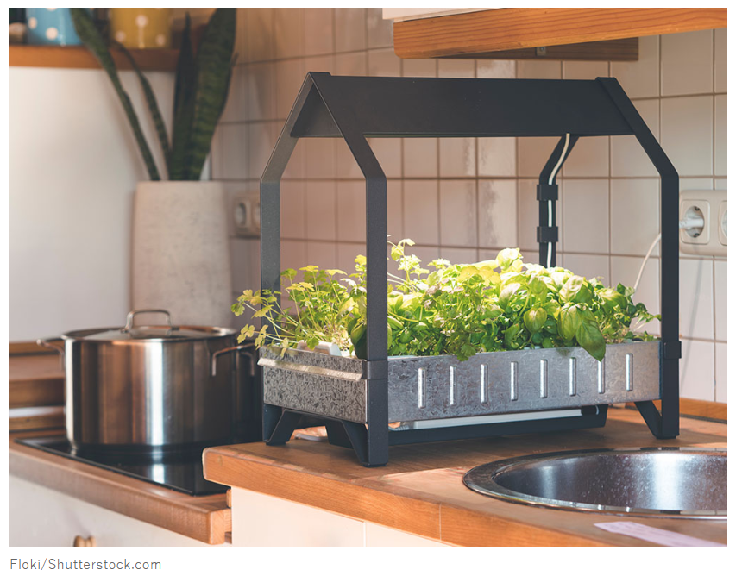
家庭における ・野菜の水耕栽培と ・そのIoT化 に取り組みました。
１．開発の動機
発表後のコメント
・ビジネス目線が欲しかった
市場ターゲット、
競合との差分
室内に緑が欲しい
楽しく育て、出来れば食べられるもの
１週間程度外出しても枯らさない
省電力も考慮
マルチIoT・AIエンジニア科 6期
2

Slide 3
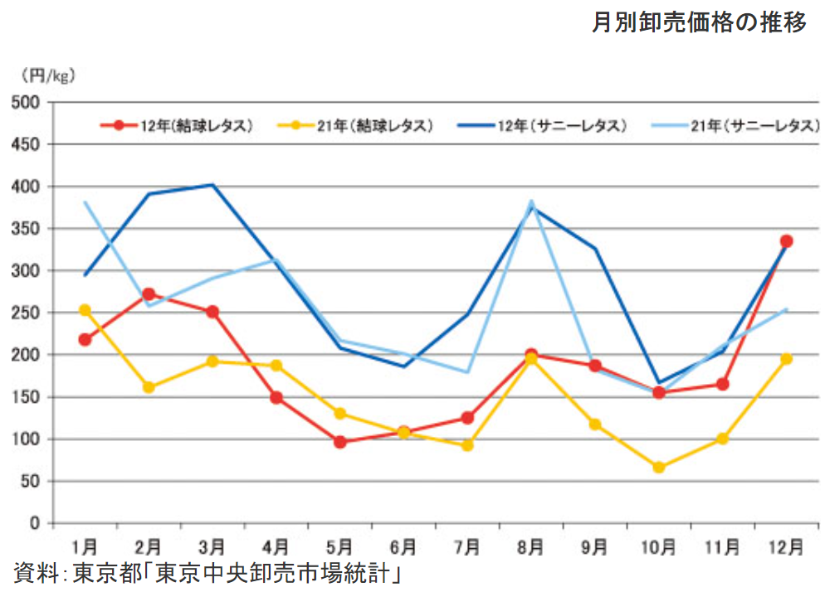
２．レタス、サニーレタスの価格
気が付くと高騰している野菜価格。
水耕栽培の採用により、安全な食材をいつでも手に入る状態に。
サニーレタス21年最高価格
\380
サニーレタス21年最低価格
\155
マルチIoT・AIエンジニア科 6期
3

Slide 4
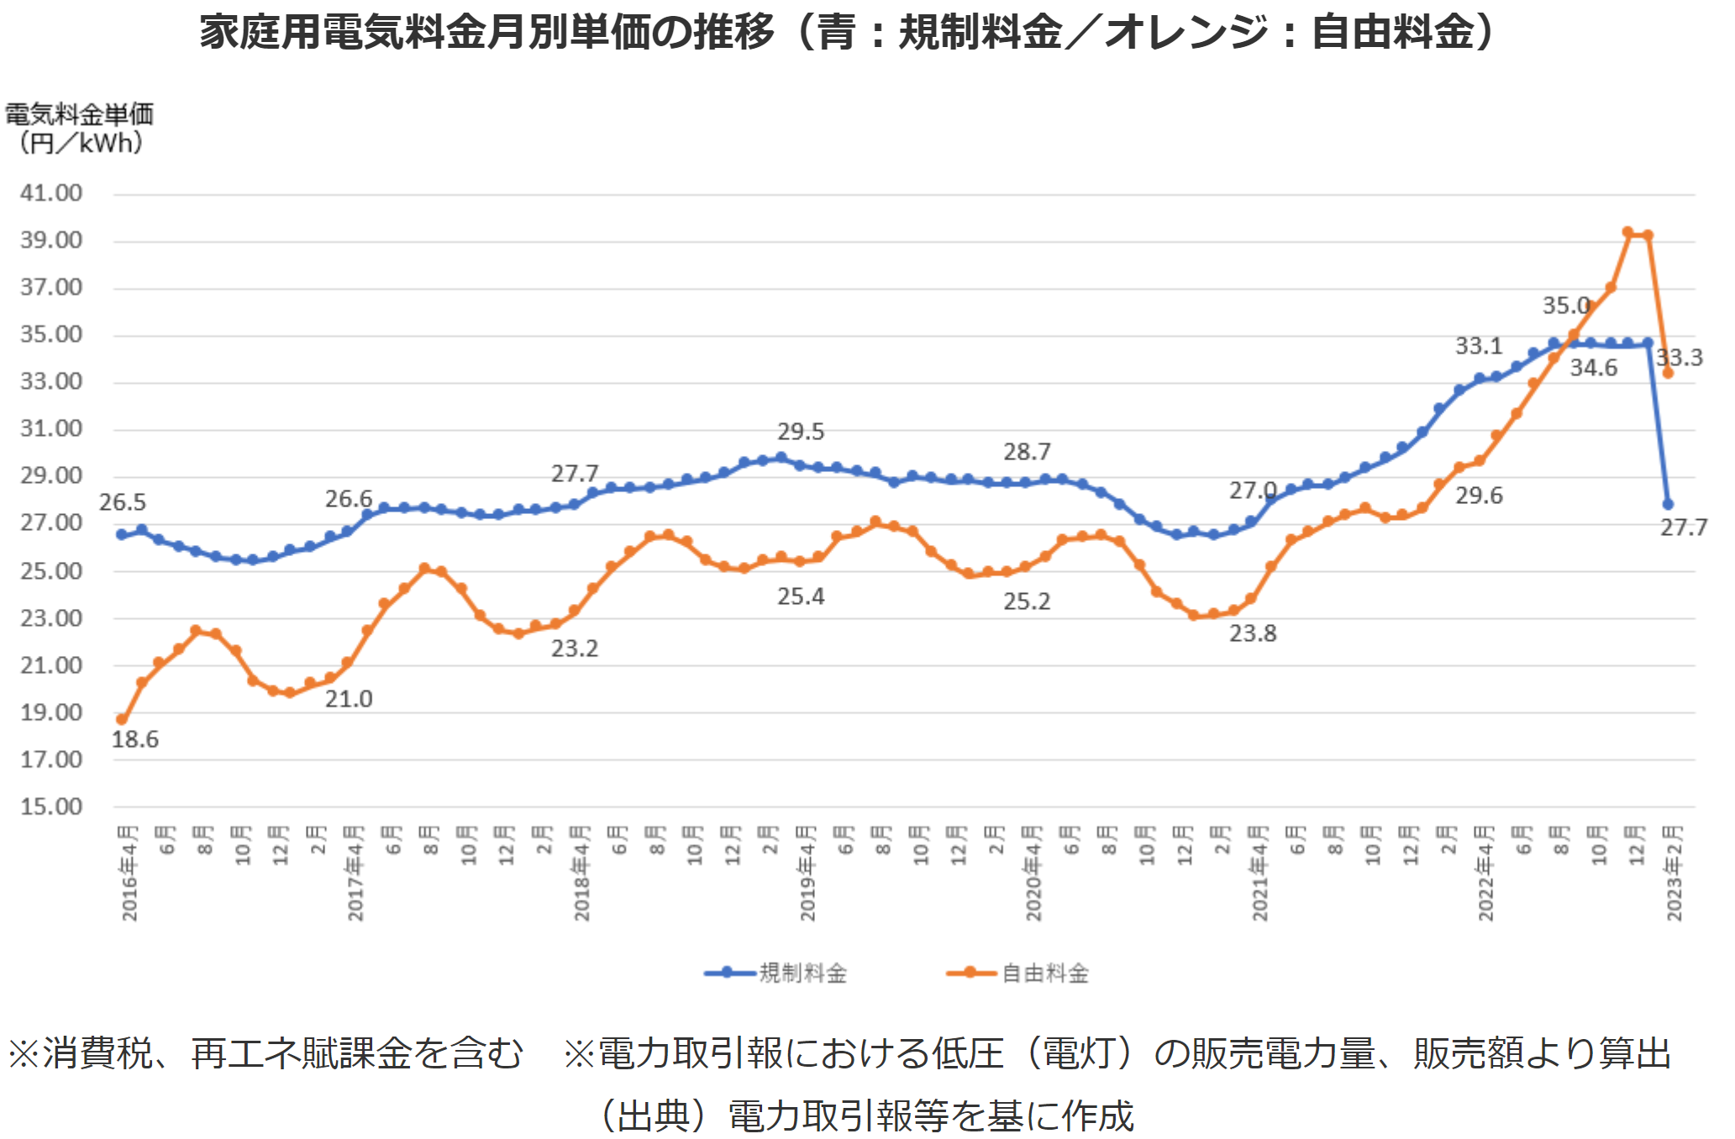
３．家庭用電気料金
高騰する電気料金。
積極的な節電が求められる。
23年1月使用分から
政府補助の導入
（資源エネルギー庁）
マルチIoT・AIエンジニア科 6期
4

Slide 5
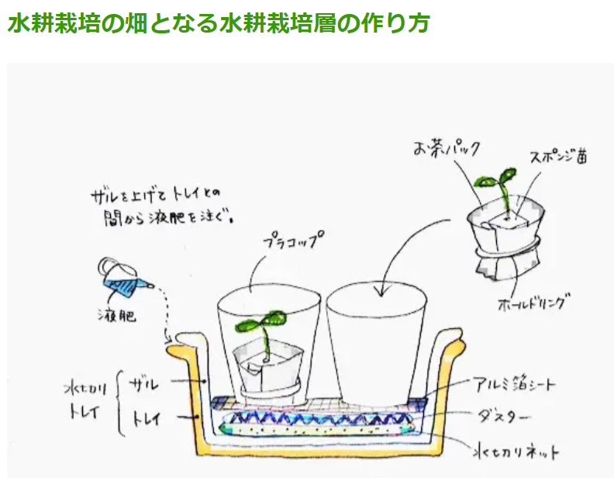
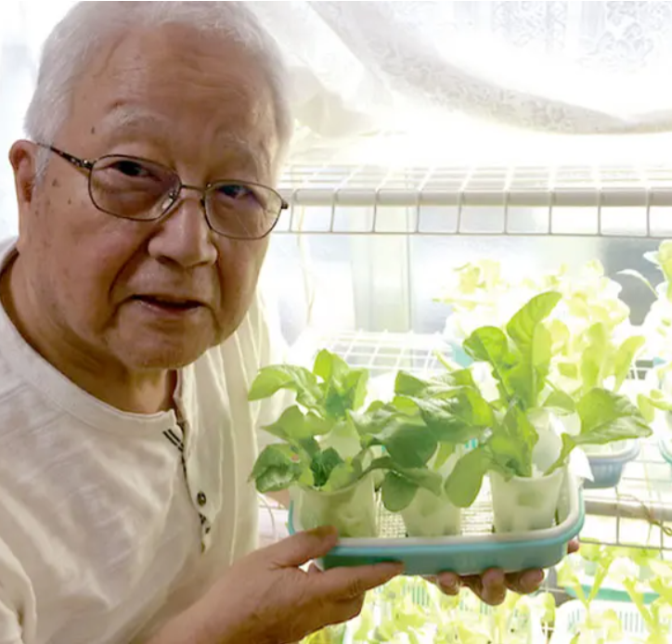
４．システム図・水耕栽培本体
■水耕栽培 本体
100均ショップでお安く揃えます。
・水切りトレイ
・水切りネット
・ダスター（不織布ふきん）
・アルミ箔シート
・プラコップ
・お茶パック
・スポンジ苗
https://agri.mynavi.jp/2018_01_23_16792/
人気ブログ「いつでもレタス」の“横着じいさん”
こと伊藤龍三さんから頂いた情報です
マルチIoT・AIエンジニア科 6期
5

Slide 6
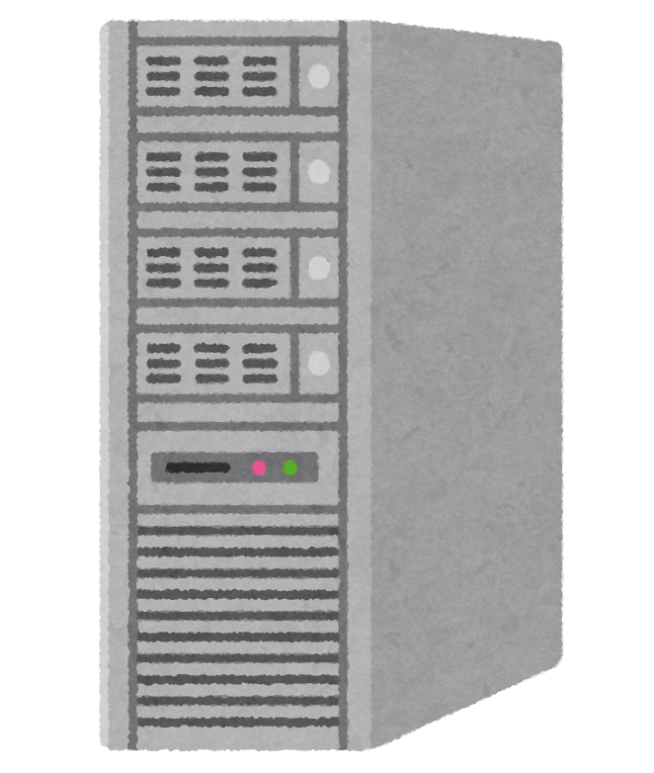
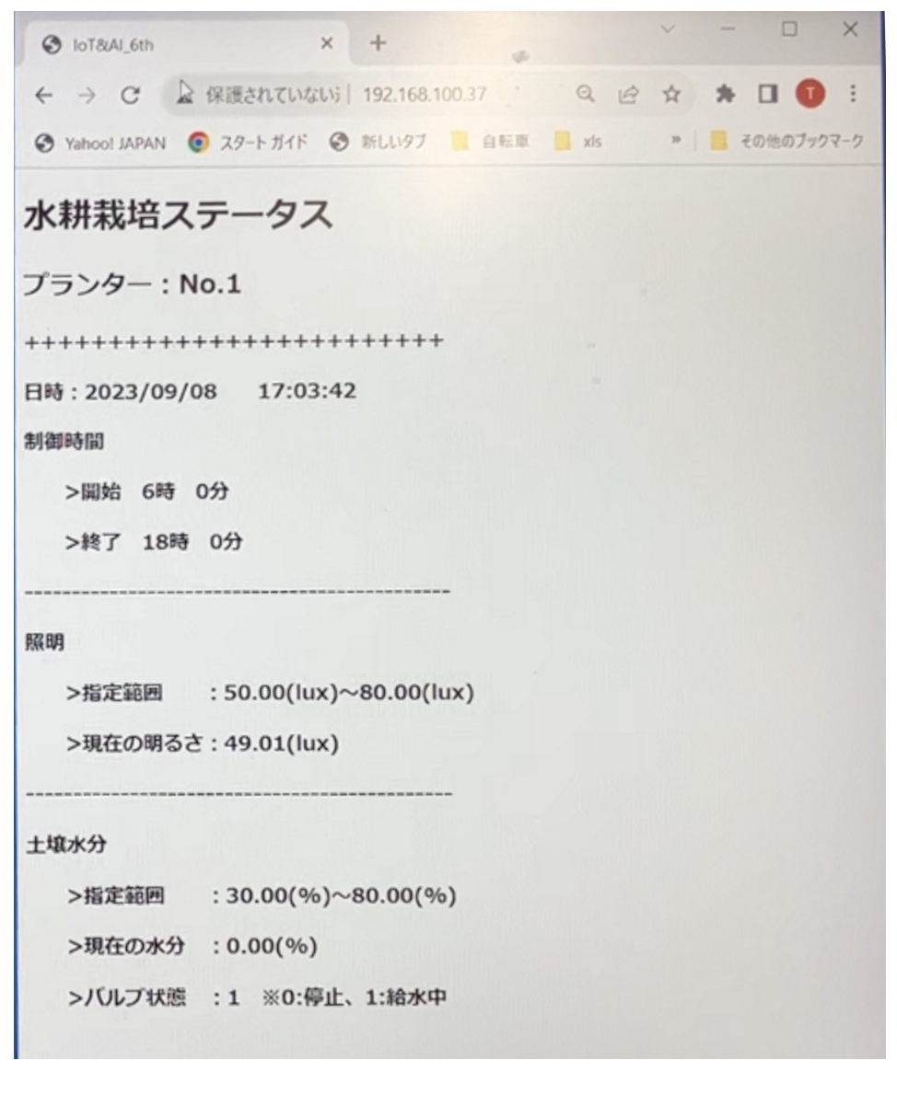
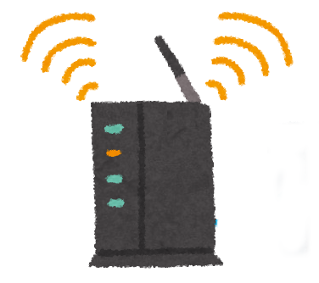


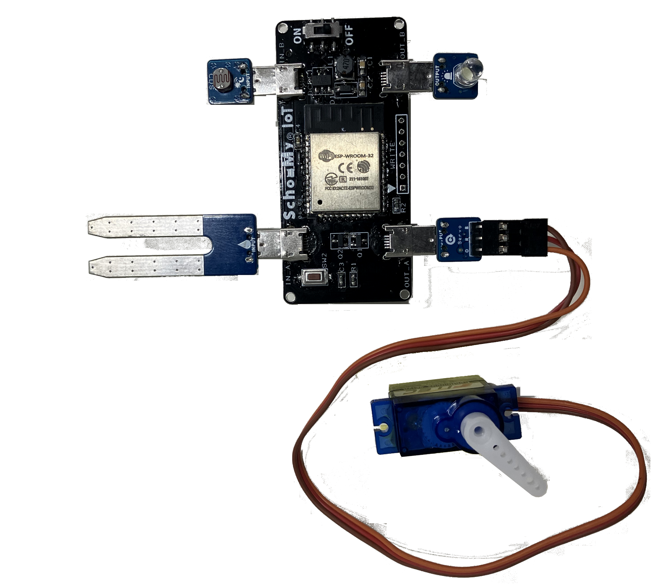
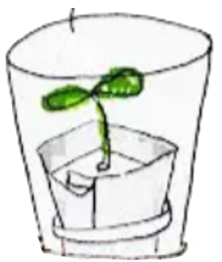
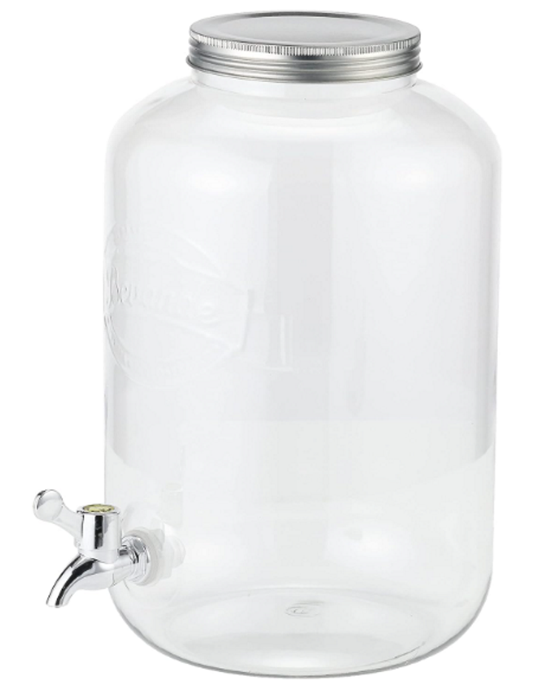
５．システム図・IoT制御部
■IoT制御部
NTP
Web Server
・Wi-Fi(Internet)
・光センサー(IN)
・土壌水分センサー(IN)
・LED(OUT)
・サーボモーター(OUT)
①時間の取得（NTP）
設定した日中時間帯の
照明＆給水を制御
★日中の光合成促進
⑥ステータス表示
（Web Server/HTML）
①～⑤の状態を表示
②光センサー（Lux）
水耕栽培部の照度センス
設定した閾値監視
有効照度外はLED制御へ
③LED（PWM制御）
・照度が下限値を下回ると増光
・照度が上限値を上回ると減光
④土壌水分センサー（％）
スポンジ部の水分センス
設定した閾値監視
有効水分を下回ると
サーボモーター制御へ
⑤サーボモーター
給水タンクのコックの開閉
・水分が下限値を下回ると給水
・水分が上限値を上回ると停止
マルチIoT・AIエンジニア科 6期
6

Slide 7
４．所感
① 達成度
設定した目標をおおむね達成。 SchowMy環境から実運用環境への移行が十分可能なレベル。
② 良かった点 開発量が多かったが、採用するIO機器のクセを事前に調査。
これにより、その組み合わせ制御に時間を割くことができた。
※段取りが有効だった
③ 今後に向けて (1)お客さんへのデモを意識すると、Webデザイン能力が求められる
・見栄え
・クライアント側からの遠隔IO制御機能
・サーボモーターのキャリブレーションメニュー、など
※含むIO制御プログラム力の向上
(2)AIの取り組み
・植物の生長具合をAIを用いて判別、など
マルチIoT・AIエンジニア科 6期
7

